Slide 1
CORE004 Matematika jako součást kultury Týden 9. Výzva kvantové mechaniky: funkcionální analýza 8. prosince 2022 Jan Slovák

Slide 2
1. Snaha o pochopení (sub)atomické struktury
Myšlenkově již v antickém Řecku,
Demokritos – dále nedělitelné částice různých druhů, které se pohybují ve „volném prostoru“ (5. století před naším letopočtem).
Posuv v 19. století – atomy jsou dále chemicky nerozdělitelné, lze je ale skládat do sloučenin a právě různé vlastnosti atomů dobře vysvětlují chemické reakce.
Fyzikální procesy ovšem umožňují fúze i štěpení atomů – cesta k jaderným reaktorům i nukleárním bombám
Částice a jejich fyzikální modely (koncept vlnové a částicové duality):
Jako první byly patrně pečlivě studovány částice zvané fotony (photon – jméno zavedeno ale až koncem 20. let), jejich tok vnímáme jako světlo.
Max Planck kolem r. 1900 studoval záření „černého tělesa“ a svá zjištění podložil modelem předpokládajícím, že energie je uvolňována po jednotlivých stejně velikých „kvantech“.
V roce 1905 publikoval Albert Einstein článek o fotoelektrickém jevu, ve kterém podal model elektromagnetických vln sestávajících z prostorově lokalizovaných jednotek (říkal jim „Lichtquant“, za tento model dostal v roce 1921 Nobelovu cenu).

Slide 3
1. Snaha o pochopení (sub)atomické struktury
„Mechanické“ modely atomu (počátek 20. století)
Rutherford, Sommerfeld a Bohr – modely vycházející z orbitální představy (obdoba planetárního systému), elektron „směl běhat“ jen na diskrétních orbitech s různými energiemi.
Pozorované kvantové úrovně energií byly modelovány pomocí „Fourierovy analýzy“ (z pohledu matematiky se již blížíme funkcionální analýze).
Princip neurčitosti:
Snaha o pochopení dvojího chování částic (elektrony a fotony se v tomto ohledu překvapivě chovaly zcela obdobně) vedla k těžko pochopitelným (a do jisté míry dodnes nepochopeným paradoxům).
Skvělá prezentace je v přednášce Richarda Feynmana „Probability and Uncertainty; The Quantum Mechanical View of Nature“ (6. díl ve slavné sérii na Cornell University, 1964, snadno na Youtube, např. https://www.youtube.com/watch?v=41Jc75tQcB0)
Zdá se, že neurčitost je fyzikální podstatou našeho světa!

Slide 4
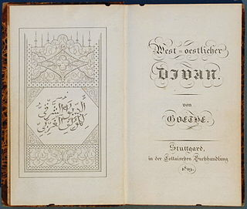
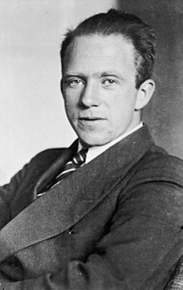
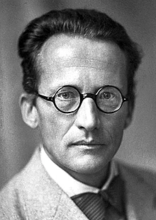
2. Heisenberg a Schrödinger
Heisenbergova „Maticová mechanika“
Werner Karl Heisenberg (1901-1976) se snažil v roce 1925 uniknout senné rýmě, odjel z Göttingen na Balt a v klidu se snažil početně namodelovat naměřené spektrální čáry elektronů (Nobelova cena 1932).
Napadlo ho popisovat jednotlivé veličiny (pozice a hybnost) jako „pozorování“, tj. „operace“, které spolu typicky nekomutují.
Byl zaskočen, jak dobře model odpovídal, ale přišlo mu to příliš nestandardní.
Diskutoval s kolegy (Wolfgangu Paulimu např. komentoval, „je to celé divné, ale zdá se, že by se elektrony už neměly pohybovat na nějakých orbitách ..“)
Kolegové Max Born a Pasqual Jordan pomohli s „maticovou formulací“ (veličiny jsou pozorovatelné prostřednictvím „operátorů“, měřit umíme pouze jejich vlastní čísla, výsledky jsou nezávislé na pořadí pouze tehdy, když příslušné „neměřitelné stavy“, tj. vlastní vektory jsou sdílené, tj. operátory komutují).
Erwin Schrödinger (1887-1961, Nobelova cena 1933)
Vcelku přímočará aplikace hamiltonovského přístupu k mechanice vedla k modelu založeném na vlnovém pojetí (Schrödingerova diferenciální rovnice).

Slide 5
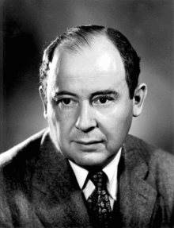
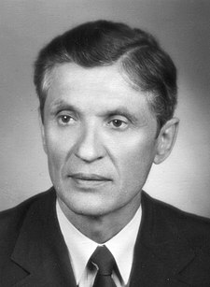
3. A co je to „Funcionální analýza“
Geometrický přístup k analýze, kde „body“ jsou „funkce“.
V literatuře většinou odkazováno k silné generaci polských matematiků (Stefan Banach, Hugo Steinhaus, …), já raději zmíním jména David Hilbert (1862-1943), John von Neumann (János Lajos, 1903-1957).
Lineární algebra spolu s topologií a metrikami, v principu znovu realizovaná „analytická geometrie“ na vhodných prostorech funcí.
Variační počet
Praktické úlohy řešené po několik století (např. nejkratší křivky, brachystochrona – Johann Bernoulli již v 1696, princip „minimální“ akce).
Integrální operátory a operátorový počet
konvoluční operátory, Fourierova transformace, …
Kvalitativní teorie umožňující numerickou matematiku
Slabá a klasická řešení, metoda konečných prvků (s významným reprezentantem i z Brna – Miloš Zlámal,1924-1997)

